Slide 1
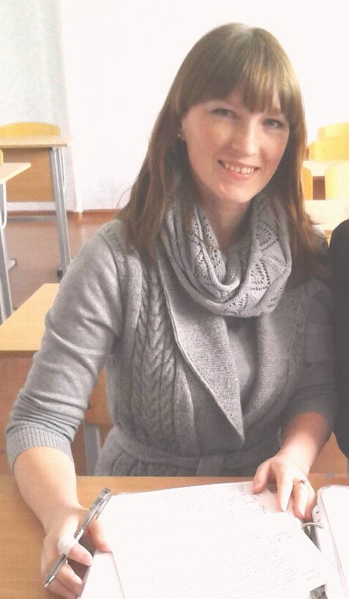
Тарановська
Людмила
Олегівна
Вчитель математики
спеціаліст ІІ категорії
Казанківського ПАЛ

Slide 2
Реформування освіти в Україні є частиною процесів оновлення освітніх систем, пов’язаних з визнанням значимості знань як рушія суспільного добробуту та прогресу. Ці зміни стосуються створення нових освітніх стандартів, оновлення та перегляду навчальних програм, змісту навчально-дидактичних матеріалів, підручників, форм і методів навчання.
Стає очевидним, що досягнення мети сучасної освіти пов’язане з особистісним потенціалом учителя, його загальною та професійною культурою, без яких неможливе вирішення наявних проблем навчання та виховання відповідно до нових освітніх парадигм.
Сучасному учителеві необхідні гнучкість і нестандартність мислення, вміння адаптуватися до швидких змін умов життя. А це можливо лише за умови високого рівня професійної компетентності, наявності розвинених професійних здібностей.

Slide 3


Девіз педагогічної діяльності:
Необхідно завжди пам'ятати, що від рівня професійної компетентності вчителя багато в чому залежить якість освіти.

Slide 4

Методична тема ліцею:
Пошук та застосування інноваційних педагогічних технологій , спрямованих на розвиток та саморозвиток особистості учня – майбутнього конкурентно-спроможного робітника.

Slide 5



Моя методична тема:
“Пошук та застосування інноваційних технологій на уроках математики”

Slide 6

Напрямки науково-методичної роботи
Виховання
Навчання
Розвиток

Slide 7
Навчання
Сучасні методи стимулювання і мотивації навчання, які використовую під час викладання математики:
Створення ситуацій успіху. Застосовую рівневу диференціацію на різних етапах уроку, чим забезпечую гуманізацію та демократизацію процесу навчання.
Створення ситуацій зацікавленості. Використовую ігрові моменти, розгадування кросвордів, ребусів, загадок, перегляд відео фрагментів.
Пізнавальні ігри. Це ігри-подорожі, вікторини. Найчастіше використовую на уроках узагальнення та систематизації знань.
Навчальні дискусії. Особливий інтерес викликають дискусії щодо різноманітних життєвих ситуацій, адже учні бачать, як можна застосувати отримані знання на практиці.

Slide 8
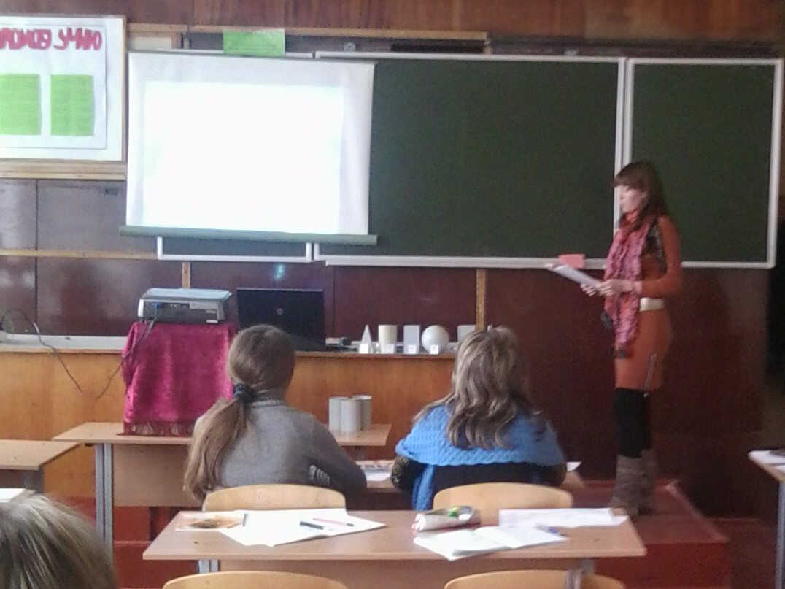
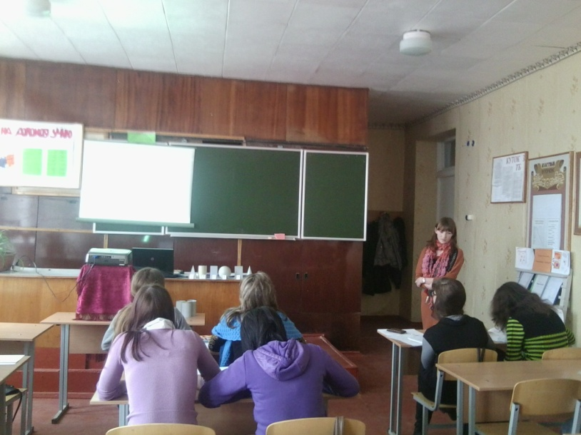
Відкриті уроки
Урок геометрії на тему:
“Тіла обертання”

Slide 9
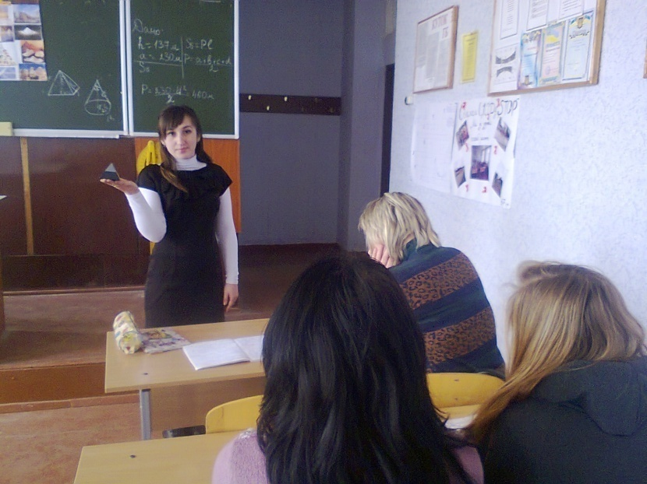
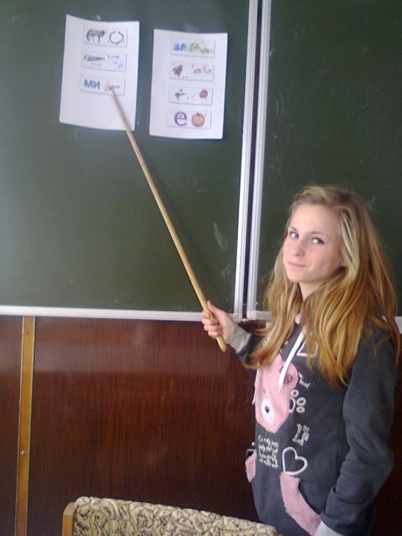
Урок геометрії на тему:
“Конуси та піраміди”

Slide 10
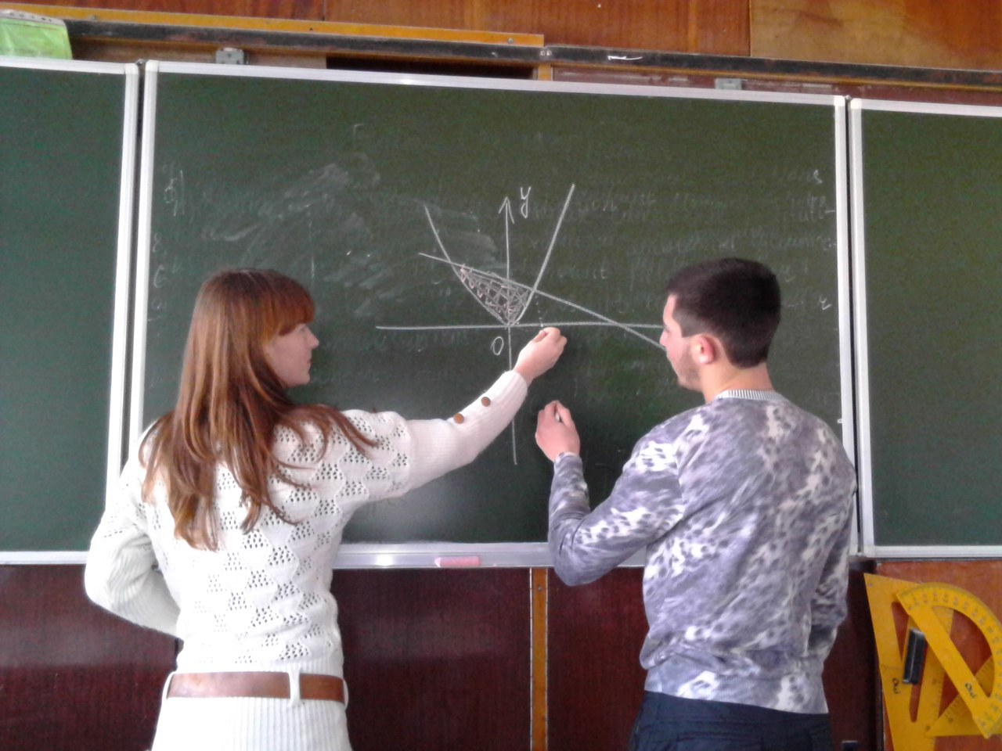
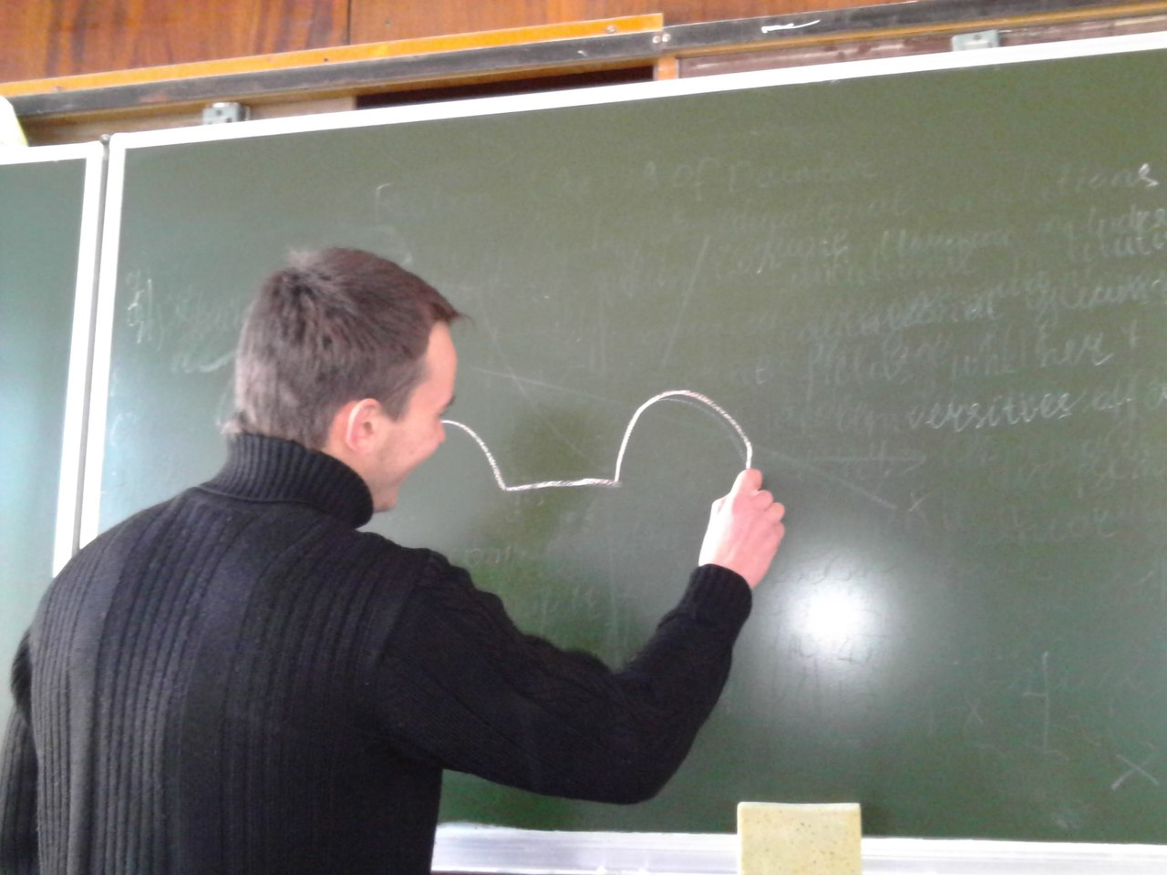
Урок алгебри на тему:
“Обчислення площ криволінійних трапецій”

Slide 11
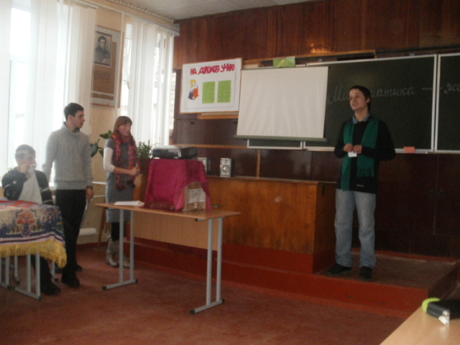
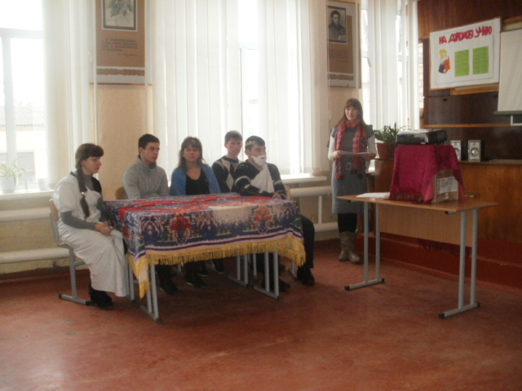
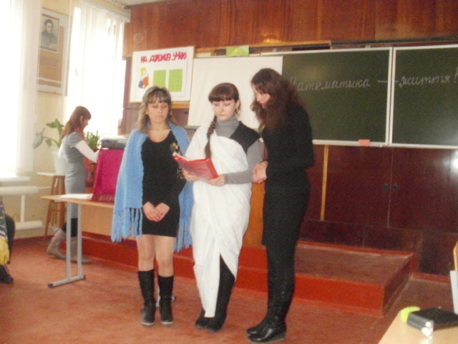
Відкриті позаурочні заходи
Позакласний захід з математики на тему: “Математика – цариця наук”

Slide 12
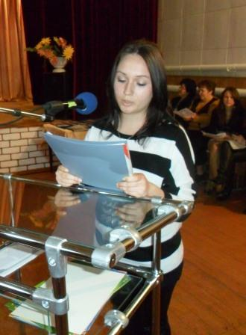
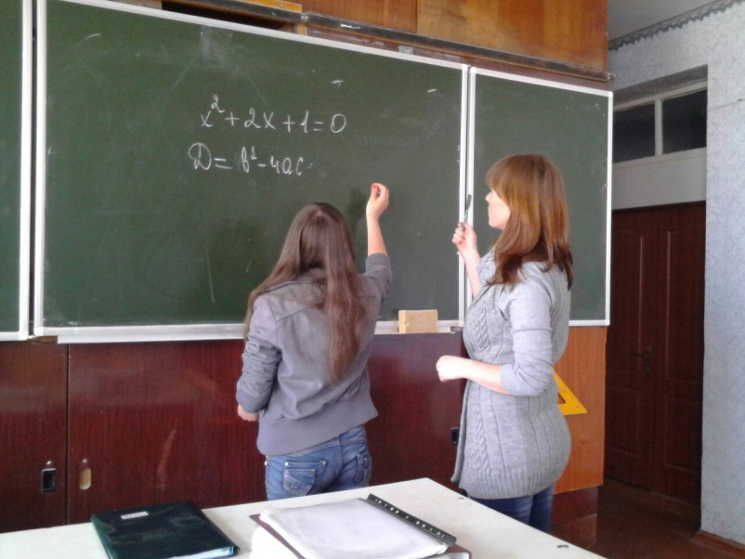
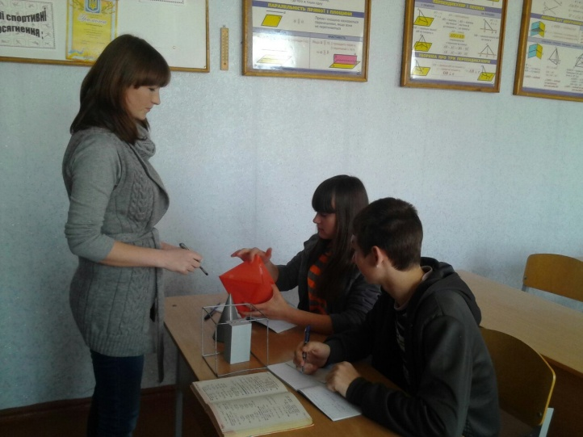
Форми роботи з учнівською молоддю:
консультації
проекти
Гурткова робота

Slide 13
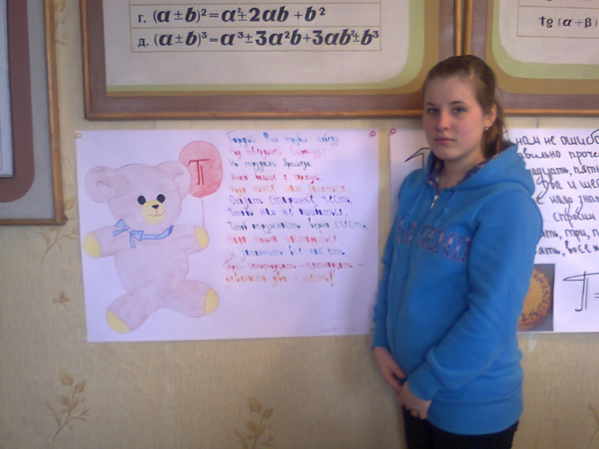
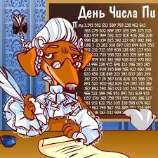
Вікторина на тему “Число ПІ”
Рязанова Світлана, учениця ІІ курсу 151 групи,
яка зайняла І місце у вікторині.

Slide 14
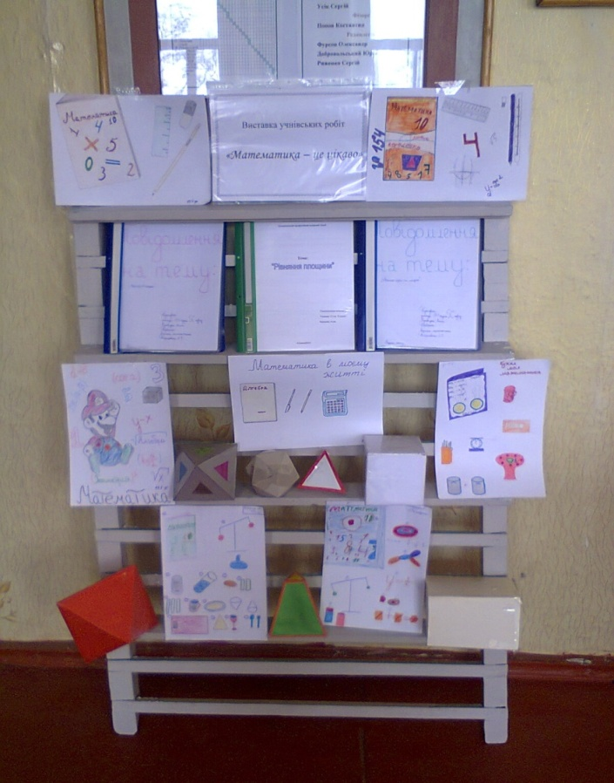

Форми індивідуальної роботи
Виставка учнівських робіт
«Математика - це цікаво»

Slide 15
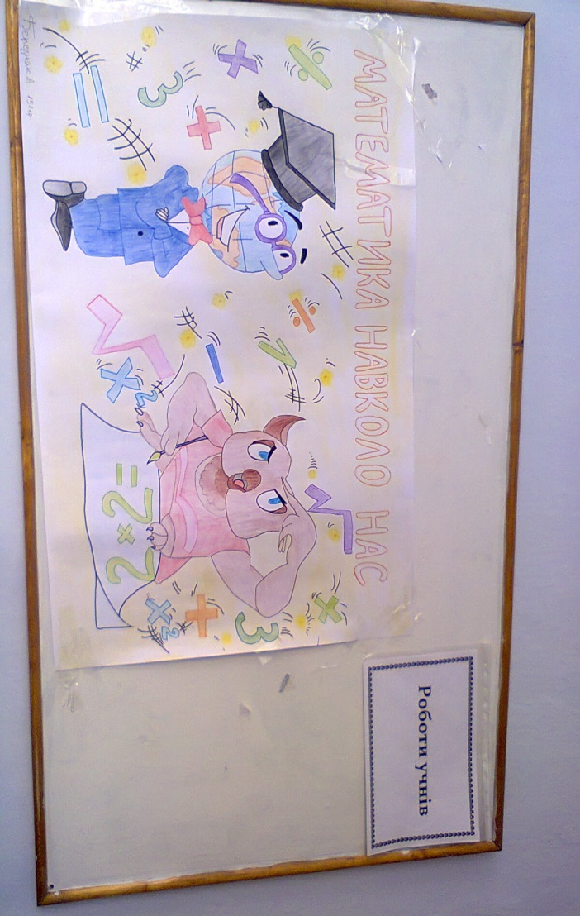
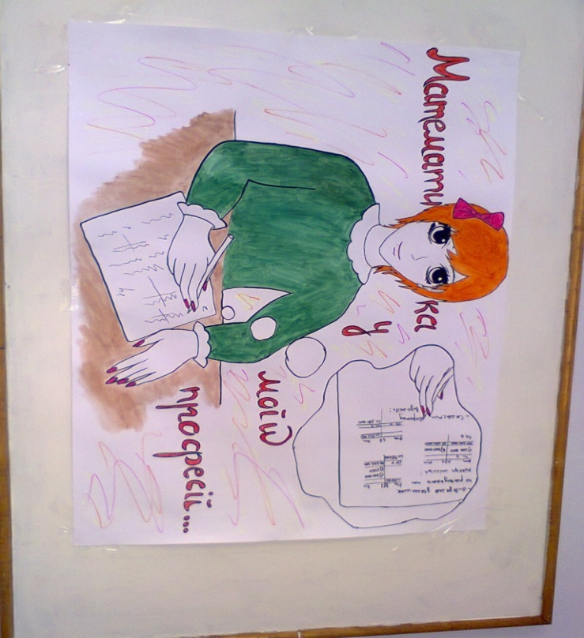
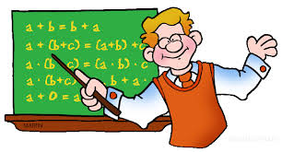
Математичні газети

Slide 16
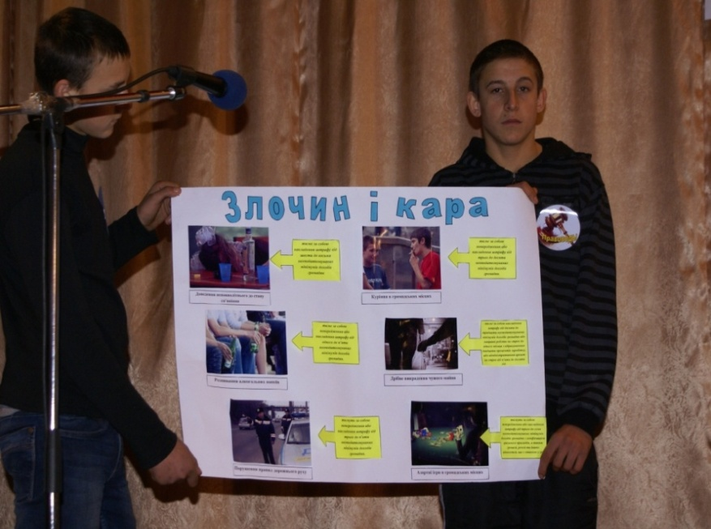
Виховання
Виховна робота здійснюється за такими напрямами:
громадянське виховання;
родинно-сімейне виховання;
військово-патріотичне виховання;
моральне виховання;
екологічне виховання;
трудове виховання;
художньо-естетичне виховання;
формування здорового способу життя;
превентивне виховання;
сприяння творчому розвитку особистості

Slide 17
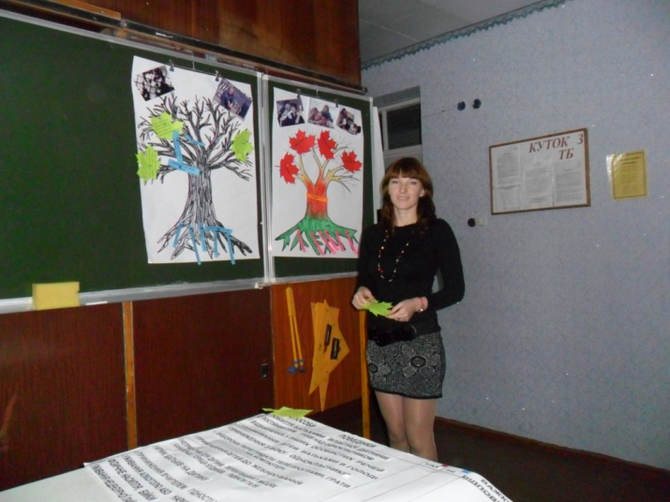
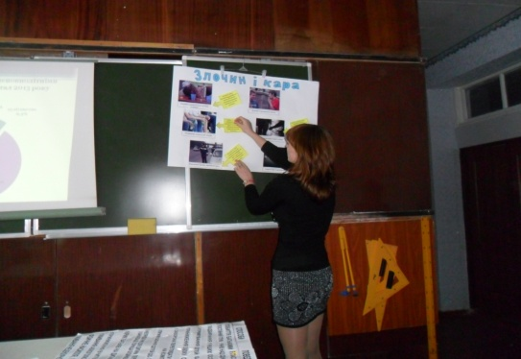
Відкриті виховні заходи
Виховний захід на правову тематику:
“Твоє майбутнє у твоїх руках”

Slide 18
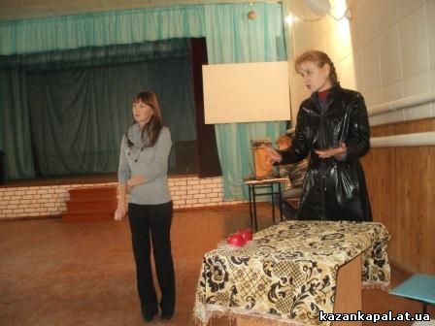
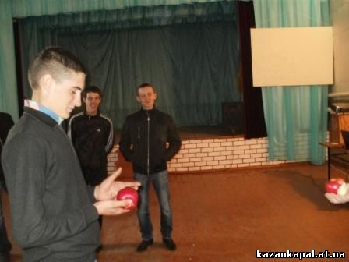
Виховний захід на сімейно-родинну тематику “Небажана вагітність”

Slide 19
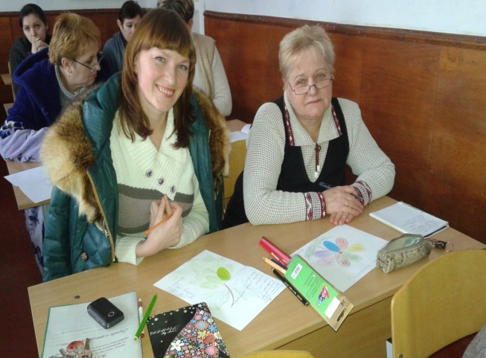
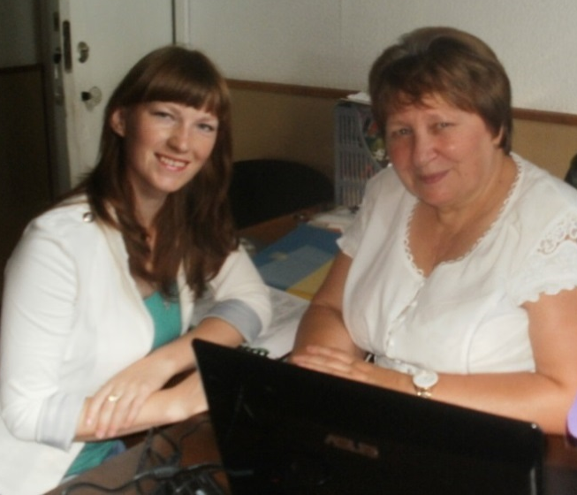
Удосконалення професійної компетентності
Наставництво
Консультування
З методистом ліцею Баранюк Л.Г.
З вчителем біології і хімії , голової МК Коноваленко Н.М.

Slide 20
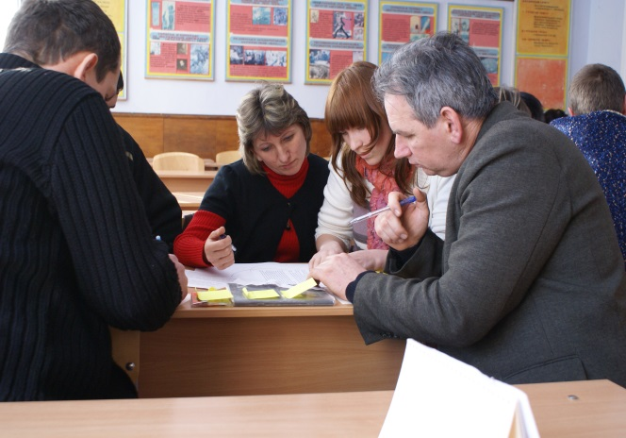
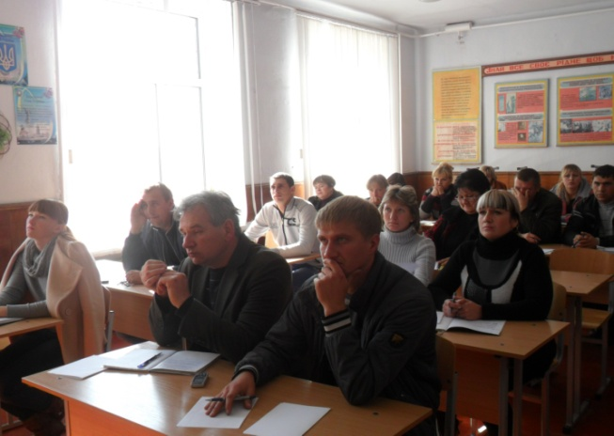
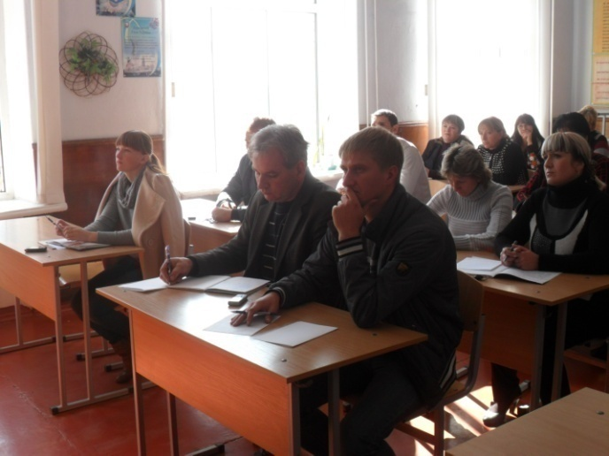
Участь у колективних формах роботи
Педагогічна рада
Тема: Нові підходи до навчання з предмету «Математика»
Нарада при директорі
Тема: Аналіз сучасних підходів з вивчення та вирішення класним керівником типових проблем учнів ліцею
Семінар
Тема:Педагог нової формації або креативна особистість педагога

Slide 21
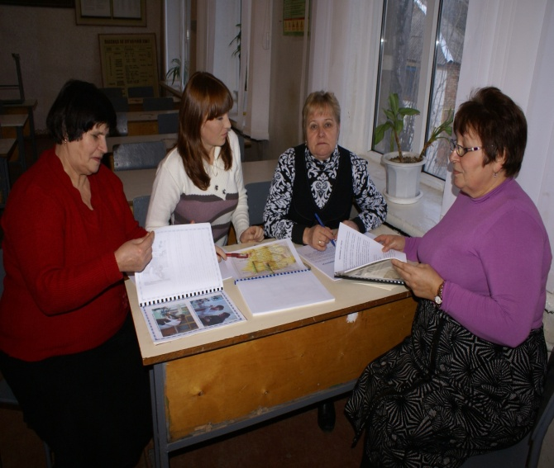
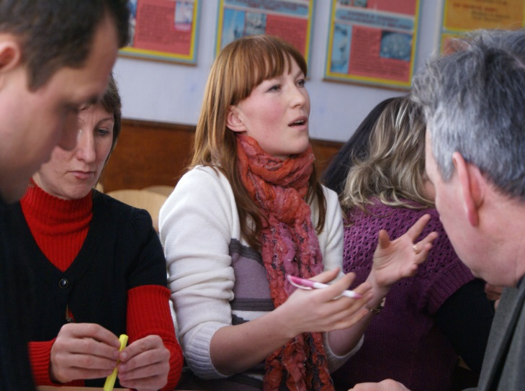
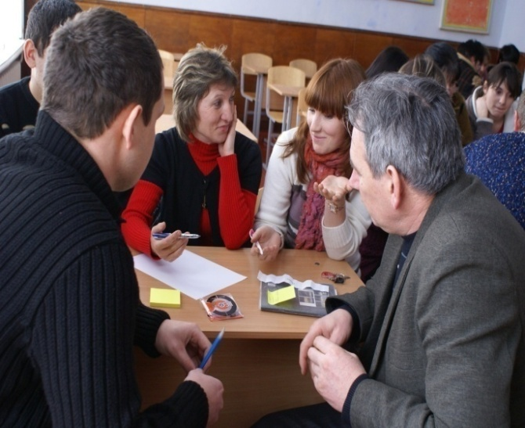
Групові форми роботи:
Засідання методичної комісії: педагогічні читання
Засідання творчої групи №1
Диспут на тему:”Психологічні особливості учня ПТНЗ”

Slide 22
Самоосвіта
Впроваджую у свою практику напрацювання та передовий досвід таких колег, як: методист ліцею Баранюк Л.Г. (методичні розробки, рекомендації щодо методичної роботи та ін..), вчитель хімії та біології, голова МК Коноваленко Н.М.(перейнята передового досвіду), Суховерхова Л.П. вчитель математики, м. Коблево (використання інноваційних технологій на уроках математики).

